Slide 1
Возвращение домой
Интернет-ресурс для повышения качества адаптации детей и родителей в приемных семьях

Slide 2
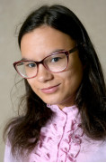
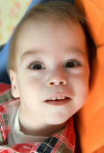
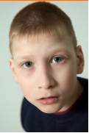
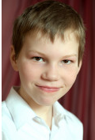
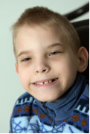
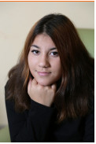
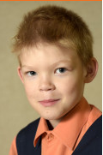
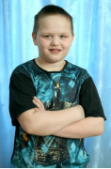
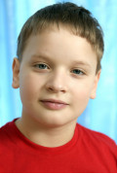
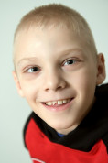
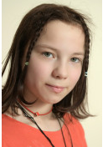
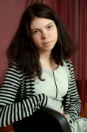
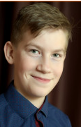
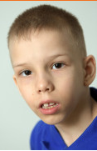
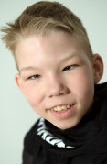
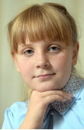
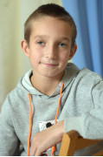
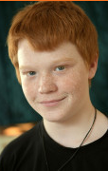
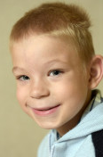
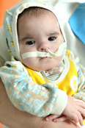
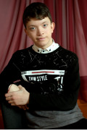
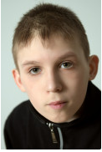
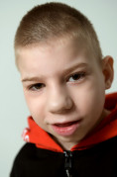
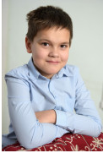
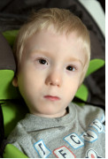
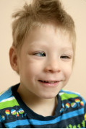
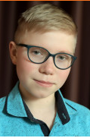
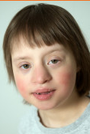
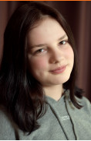
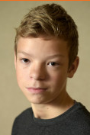
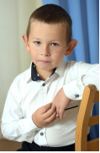
Сейчас в Карелии:
7Центров помощи детям
1 отделение ГБУ «Городская детская больница»
1 ГБУ «Ладвинский детский дом-интернат для умственно отсталых детей»
253 ребенка, из них
169 сирот
Детей воспитывают профессионалы: воспитатели и психологи
Органы опеки и попечительства выполняют надзорные функции, помощи в адаптации недостаточно
Возвраты детей:
2020 63
2021 57
2022 34
1279
Приемных семей
1622
Ребенка в приемных семьях
В будущем:
центры помощи планируют сократить за счет устройства детей в семьи
Но кто поможет родителям качественно адаптировать детей?

Slide 3
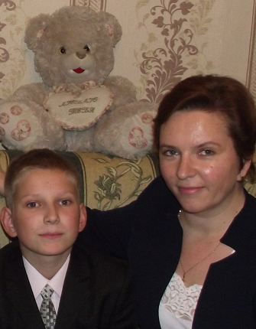
В 2022 я стала опекуном и прошла весь путь от длительного оформления опекунства до самостоятельного воспитания. Я столкнулась с такими проблемами:
Есть расхождения в перечне документов для оформления пособий – дважды ездила в центр соц. работы
Сложно дозвониться до специалистов органов опеки
Информацию о льготах нужно искать в разных источниках, нет единого ресурса
Не хватает психологов, чтобы оказать качественную помощь в адаптации семьям
Нужен единый интернет-ресурс для приемных родителей

Slide 4
Цель проекта: создание единого интернет-ресурса для приемных родителей,
который повысит качество адаптации и сократит долю возвратов детей из семей
Задачи:
Организационно-методическая подготовка
Запуск ресурса
Мониторинг и совершенствование ресурса
1
2
3
Планируем сократить долю возвращенных детей из приемных семей на 25%*
*в течение первого года после запуска ресурса по сравнению с результатом 2022

Slide 5
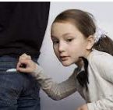
Проектное решение
Поиск по сайту
Возвращение домой
Интернет-портал для приемных родителей
Вебинары
Психолог-онлайн
Форум
Главная
Воспитание
Уголок юриста
Частые вопросы
296 детей ищут дом
Опекунское пособие будет проиндексировано в сентябре
В сентябре 2022 опекунское пособие будет проиндексировано до ХХ рублей.
София,
Виртуальный помощник
Читать подробнее
Ребенок ворует: что делать?
Здравствуйте! Вы можете оставить заявку на обратный звонок от специалиста
Психологи ассоциации ХХХ провели исследование и выявили наиболее частые причины детского воровства. Почему дети воруют и что делать родителям?
Читать подробнее
Подробнее
Оставить заявку

Slide 6
Календарный план-график
Мероприятия | Работы | 2023 год |  | 2024 год
 |  | III | IV | I | II | III | IV
1. | 1.1. Назначить куратора проекта
 | 1.2. Сформировать рабочую группу
 | 1.3. Распределить роли
 | 1.4. Создать единый регламент
2. | 2.1. Органы опеки и попечительства: подготовить инструкцию по процедуре оформления опекунства (пошаговый перечень действий для родителей), список документов по оформлению опеки и список документов на несовершеннолетнего ребенка, информацию по структуре и размеру выплат
 | 2.2. Психологи: подготовить рекомендации по профессиональному развитию ребенка, организации культурно-досуговых мероприятий, профилактике заболеваний, воспитанию и психологической поддержке, семинары, вебинары, тренинги, статьи
 | 2.3. Юристы: подготовить информацию по частым вопросам (права ребенка на алименты, пенсию и другие социальные выплаты и компенсации, предусмотренные законодательством; на общение с родственниками (с согласия приемных родителей); на выплату повышенной стипендии; на закрепленное жилое помещение или гарантию его предоставления и т.д.)
3. | 3.1. Утвердить смету проекта
 | 3.2. Провести мероприятия по государственной закупке
 | 3.3. Проверить сайт на соответствие техническому заданию
4. | 4.1. Запустить работу сайта
 | 4.2. Обеспечить оперативное взаимодействие между органами опеки и попечительства, психологами, юристами и посетителями сайта
 | 4.3. Обеспечить качественную техническую поддержку сайта
5. | 5.1. Разработать сценарий звонка для продвижения ресурса среди приемных родителей
 | 5.2. Сформировать реестр с контактными данными приемных родителей
 | 5.3. Запустить исходящую кампанию по продвижению ресурса среди приемных родителей
6. | 6.1. Обеспечить своевременную обработку заявок на обратный звонок (не позднее следующего рабочего дня после поступления заявки)
 | 6.2. Обеспечить своевременное обновление и улучшение информации и интерфейса
 | 6.3. Обеспечить контроль модератора за соблюдением правил общения в форуме

Slide 7
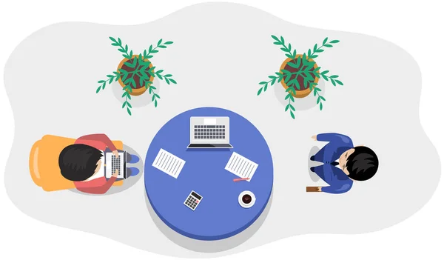
Управление проектом
Куратор проекта
Психолог
Юрист
Органы опеки

Slide 8
Результаты
1
Создание сайта с актуальным контентом, возможностью получения обратной связи от органов опеки и попечительства, юридической и психологической поддержки, общения между приемными родителями;
2
Снижение доли возвращенных детей из приемных семей на 25% в течение первого года после запуска ресурса по сравнению с результатом 2022;
3
На 01.01.2025 число посетителей сайта составит не менее 500 человек;
4
Предоставление оперативной консультации специалиста органов опеки и попечительства, психолога и юриста - 100% заявок на обратный звонок обрабатывается не позднее следующего рабочего дня;
5
Наличие не менее 50 положительных отзывов о сайте в год, оставленных пользователями на сайте и других Интернет-ресурсах, выполнен план по NPS по результатам опроса пользователей сервиса, т.е. пользователи удовлетворены качеством оказываемых услуг.

